Slide 1
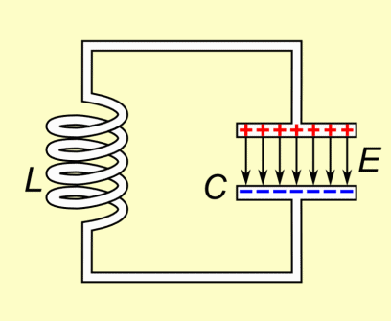
大学物理实验(二)
RLC电路谐振特性的研究
深圳大学物理实验中心

Slide 2
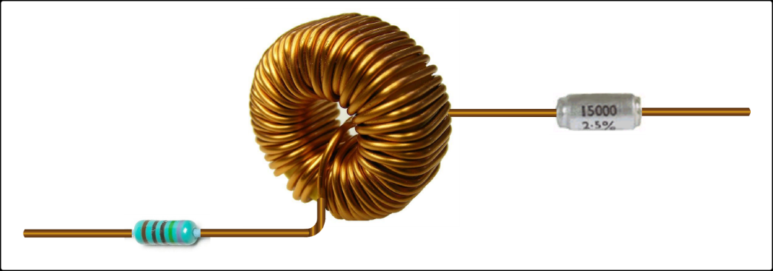
一、实验目的
研究研究交流电路的谐振现象，认识 RLC 电路的谐振特性；
学习测绘 RLC 电路谐振曲线的方法;
测绘串联电路在R =100Ω、R =200Ω时的谐振 f–I 曲线

Slide 3
1、本次实验需要测量那些数据？怎么测？
２、什么是谐振频率？理论值怎么算？实验怎么测？
３、Q 值是什么？理论值怎么算？实验上怎么测？
4、串联谐振为什么叫电压谐振？
C
L
R₀
U
I
~
注意：本次实验只做串联，不做并联

Slide 4
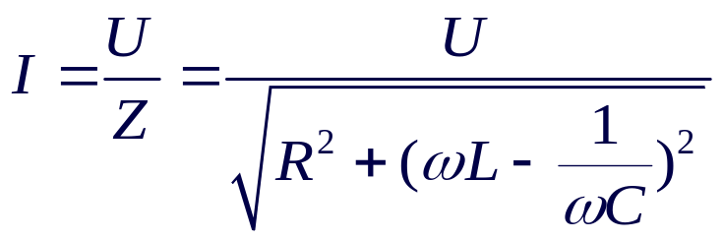

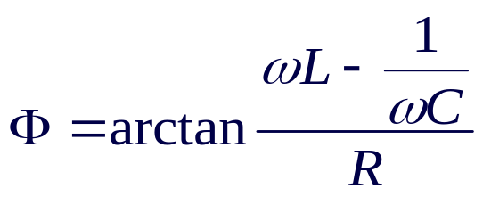


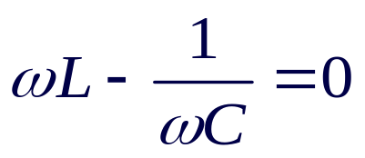
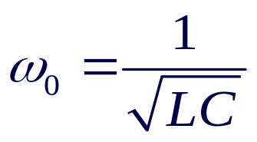
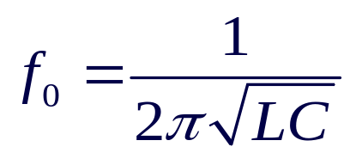
C
L
R
二、实验原理
C
U
1、RLC串联电路的谐振
I
~
电压与电流的位相差为
电压一定时,RLC 串联电路电流和电源的频率的关系曲线
当
Z 有一极小值，I 有一极大值
此时的圆频率称为谐振圆频率ω₀
谐振频率

Slide 5
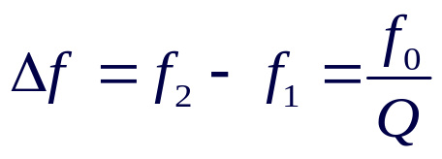

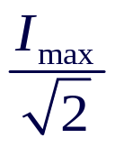

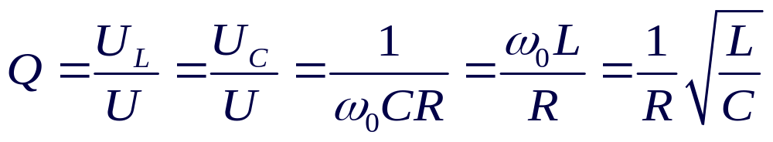
二、实验原理
Q大
谐振时：
I 有一极大值
通频带宽度
U_{L} 和 U_{C} 相等，
相位相反
定义：品质因素Q
Q小
f
f₁ f₂
Q 往往是≥1的，所以 U_{C} 和 U_{L} 可以比 U 大得多，故串联谐振常称为电压谐振
Q 越大，带宽越小，谐振曲线越尖锐。
Q 值还标志着电路的频率选择性，即谐振峰的尖锐程度。

Slide 6
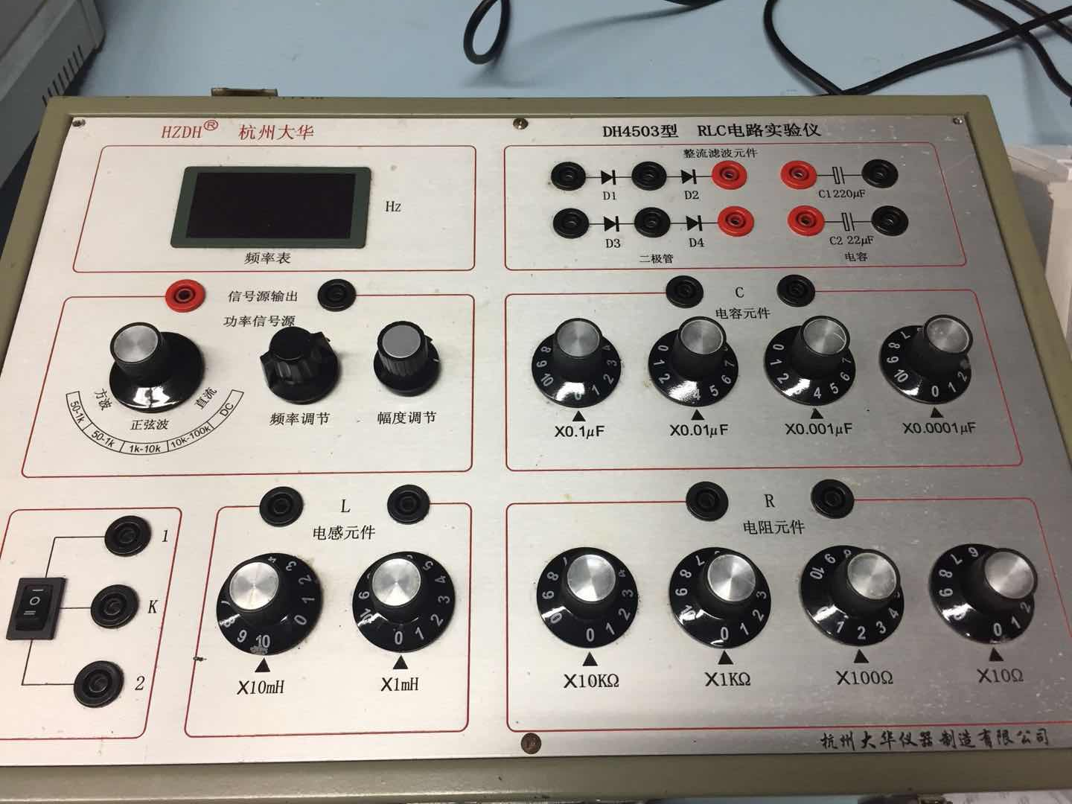
三、实验仪器
DH4503型RLC电路实验仪
电容元件
频率调节
幅度调节
电感元件
电阻元件
实验中将交流电源的幅度固定为 1V，电感 L= 0.1H，电容 C = 4.4*10⁻⁸ F

Slide 7
三、实验仪器
双通道数字毫伏表
M
MVT-172D DUAL INPUT DIGITAL AC MILLVOLT METER
OVER
MV
CH2
AUTO
V
MAN
dB
dBm
3
30
300
3
30
300
CH1
MV
V
POWER
PRESET RANGE
AUTO/ MAN
V/ dB/dBm
CH1/CH2
OFF
ON
MODE
!
450Vrms MAX
1MΩ<30PF
DISPLAY
CHANNEL

Slide 8
C
L
四、实验内容与步骤
mv
mv
１、测定串联电路的谐振曲线
R
~
f / Hz | R₁ = 100 Ω |  | R₁ = 200 Ω |  | f / Hz | R₁ = 100 Ω |  | R₁ = 200 Ω
 | u / mV | i / mA | u / mV | i / mA |  | u / mV | i / mA | u / mV | i / mA
1600 |  |  |  |  | 2400
1700 |  |  |  |  | 2450
1800 |  |  |  |  | 2500
1900 |  |  |  |  | 2550
2000 |  |  |  |  | 2600
2050 |  |  |  |  | 2650
2100 |  |  |  |  | 2700
2150 |  |  |  |  | 2750
2200 |  |  |  |  | 2800
2250 |  |  |  |  | 2900
2300 |  |  |  |  | 3000
2350 |  |  |  |  | 3100
2、测定共振频率和共振时的电阻电压 U_{R}
3、测定共振时的 U_{C} 和 U_{L}
注意:
被测电压的元件必须和电源共地。
f
测量共振频率及共振时的作图时,将这一组数据（f₀、U_{R})插入。

Slide 9
f / Hz | R₁ = 100 Ω |  | R₁ = 200 Ω
 | u / mV | i / mA | u / mV | i / mA
1600
1700
1800
1900
2000
2050
2100
2150
2200
2250
2300
2350
f / Hz | R₁ = 100 Ω |  | R₁ = 200 Ω
 | u / mV | i / mA | u / mV | i / mA
2400
2450
2500
2550
2600
2650
2700
2750
2800
2900
3000
3100

Slide 10
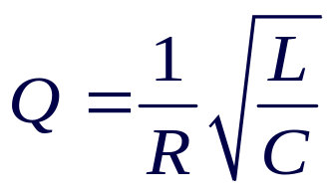
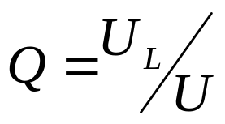
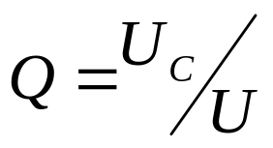
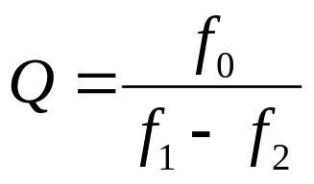
采用下面的三种方法计算品质因数Q。
_{25Ω}
R=R₀+R_{L}
理论计算
实验测得 UL 和 UC
图中读取/测量结果

Slide 11
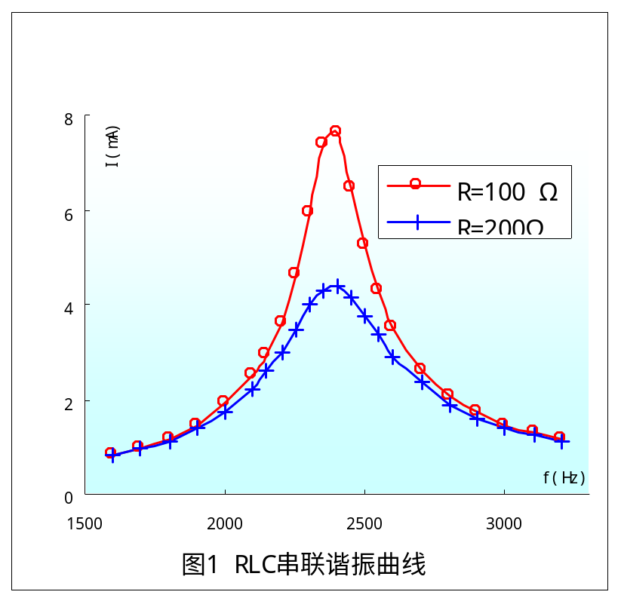
四、报告要求
１、作出串联电路的谐振曲线
2、谐振频率的理论值和测量值比较
3、三种方法算 Q 值,进行比较
4、实验结论与总结
5、思考题
（1）为什么串联谐振叫做电压谐振？为什么并联谐振成为电流谐振？
（2）可以通过哪些方法判断电路是否处于谐振状态？

